Slide 1
Фізика нафтового і газового пласта
Лекція 14.
МОЛЕКУЛЯРНО-ПОВЕРХНЕВІ ЯВИЩА ТА КАПІЛЯРНІ ПРОЦЕСИ

Slide 2
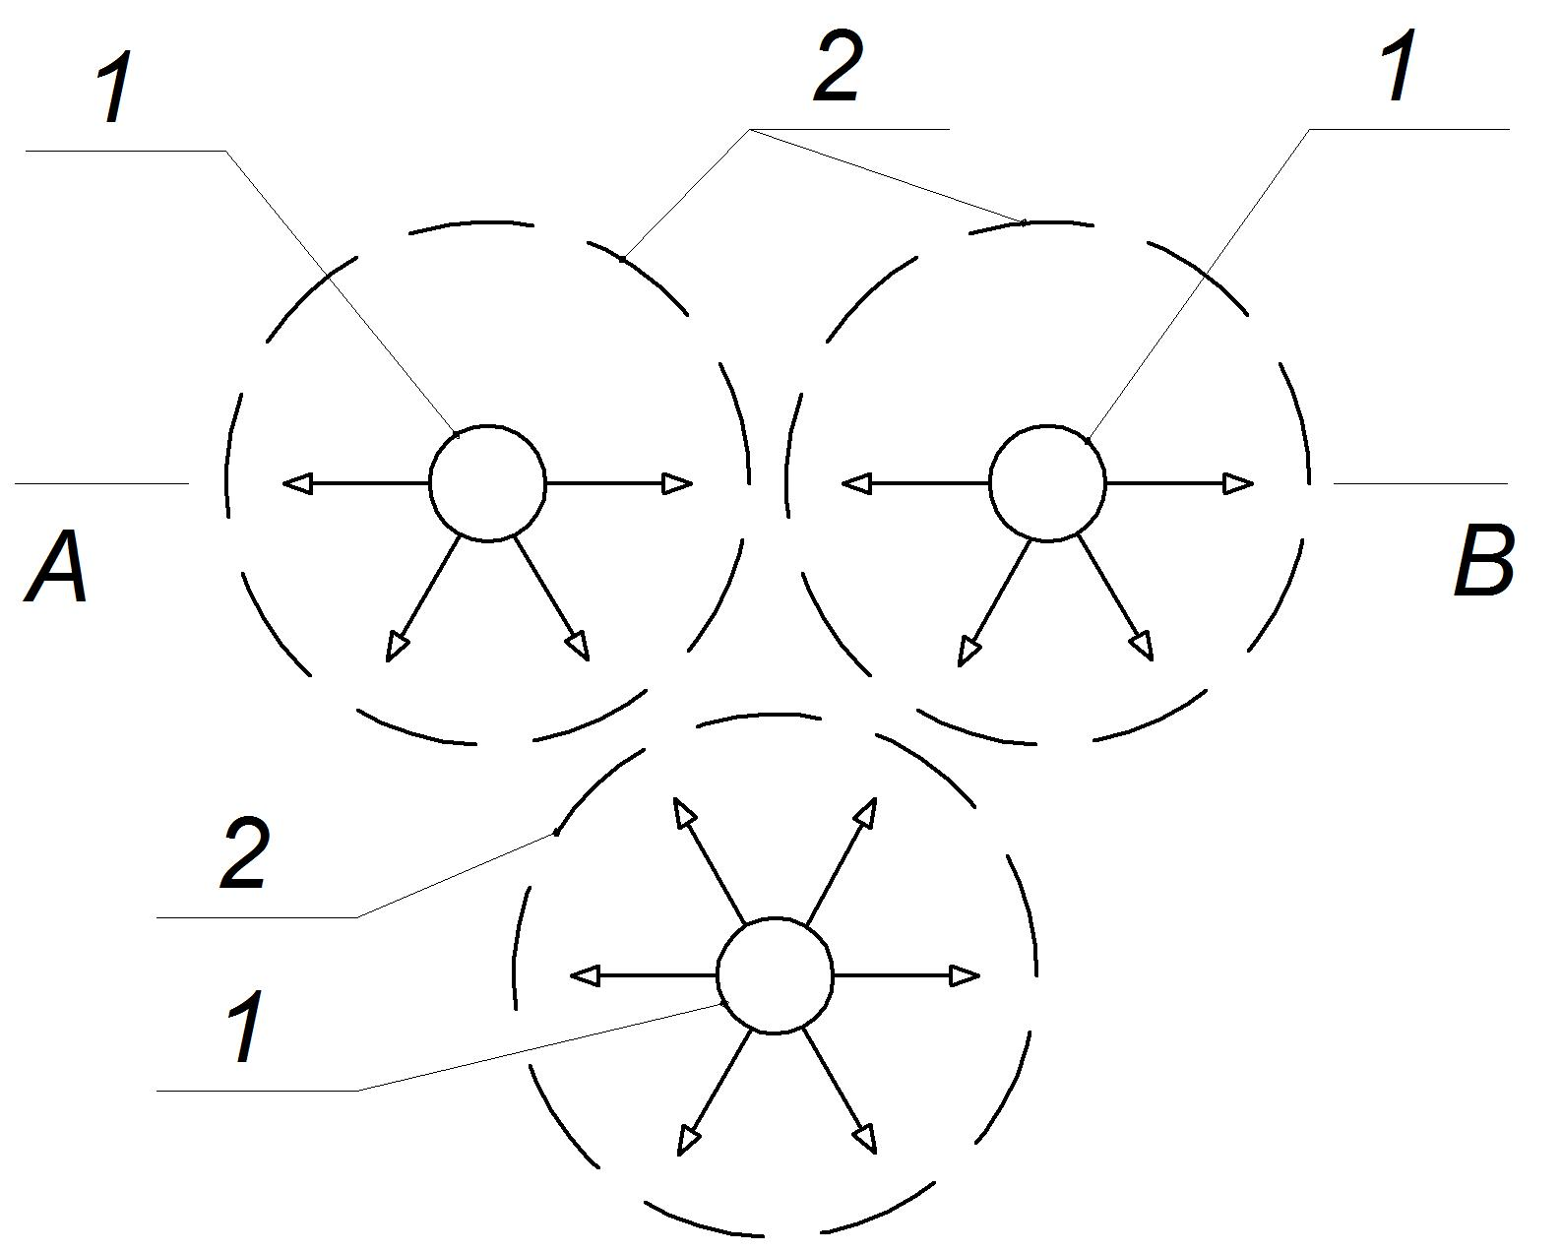
Схема виникнення молекулярного тиску
1 – молекула; 2 – область молекулярного тяжіння

Slide 3
Тиск поверхневого шару викликає появу сил реакції, що протидіють молекулярному тиску і називаються силами поверхневого натягу.
Поверхневий натяг можна охарактеризувати як роботу, необхідну для утворення одиниці нової поверхні:
де R – робота, Дж; S – новоутворена поверхня, м.

Slide 4
Прояви поверхневого натягу
Коагуляція це прагнення до скорочення площі поверхні колоїдних частинок і виражається в мимовільному злипанні дрібних часток у більші. У результаті коагуляції золь руйнується.
Адсорбція – мимовільне підвищення концентрації речовини на межі розділу фаз.
Абсорбція - поглинання, що почалося на поверхні, поширюється вглиб адсорбенту.
Адгезія – це зчеплення поверхонь різнорідних тіл.

Slide 5
Капілярний тиск
де σ – поверхневий натяг між рідиною і газом, Н/м.
θ – крайовий кут змочування на границі поділу фаз.

Slide 6
Змочування поверхні пустотного простору породи. Краєвий кут змочування
Поблизу границі між рідиною, твердим тілом і газом форма вільної поверхні рідини залежить від сил взаємодії молекул рідини з молекулами твердого тіла

Slide 7
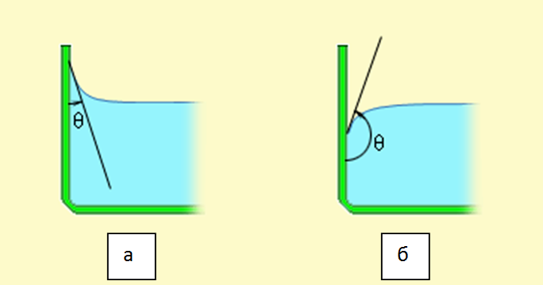
Змочаваність поверхні
Крайові кути змочувальної (а) і незмочувальної (б) рідин

Slide 8
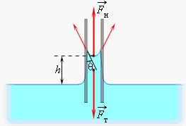
Капілярні явища
Капілярним явищем називають піднімання чи опускання рідини в капілярах (трубках малого діаметра). Змочувальні рідини піднімаються капілярами, незмочувальні – опускаються.

Slide 9
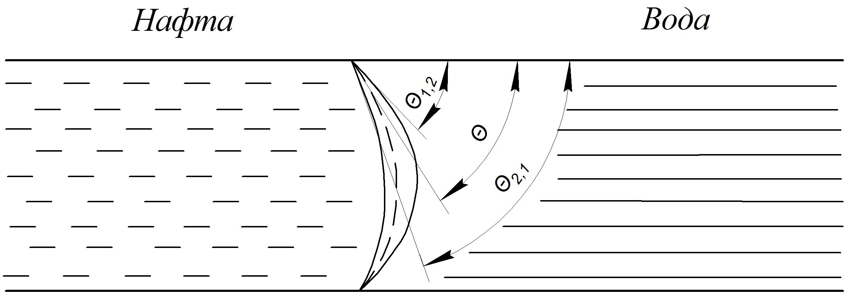
Схема зміни кута змочування під час зміни напрямку руху меніска в капілярному каналі
Кут θ₂₁, що утворюється при витісненні нафти водою, прийнято називати наступальним, а кут θ₁₂, що утворюється при витісненні води нафтою, – відступальним, причому θ₂₁ <θ₁₂.

